Slide 1
আজকের মাল্টিমিডিয়া ক্লাসে সকলকে
অভিনন্দন

Slide 2
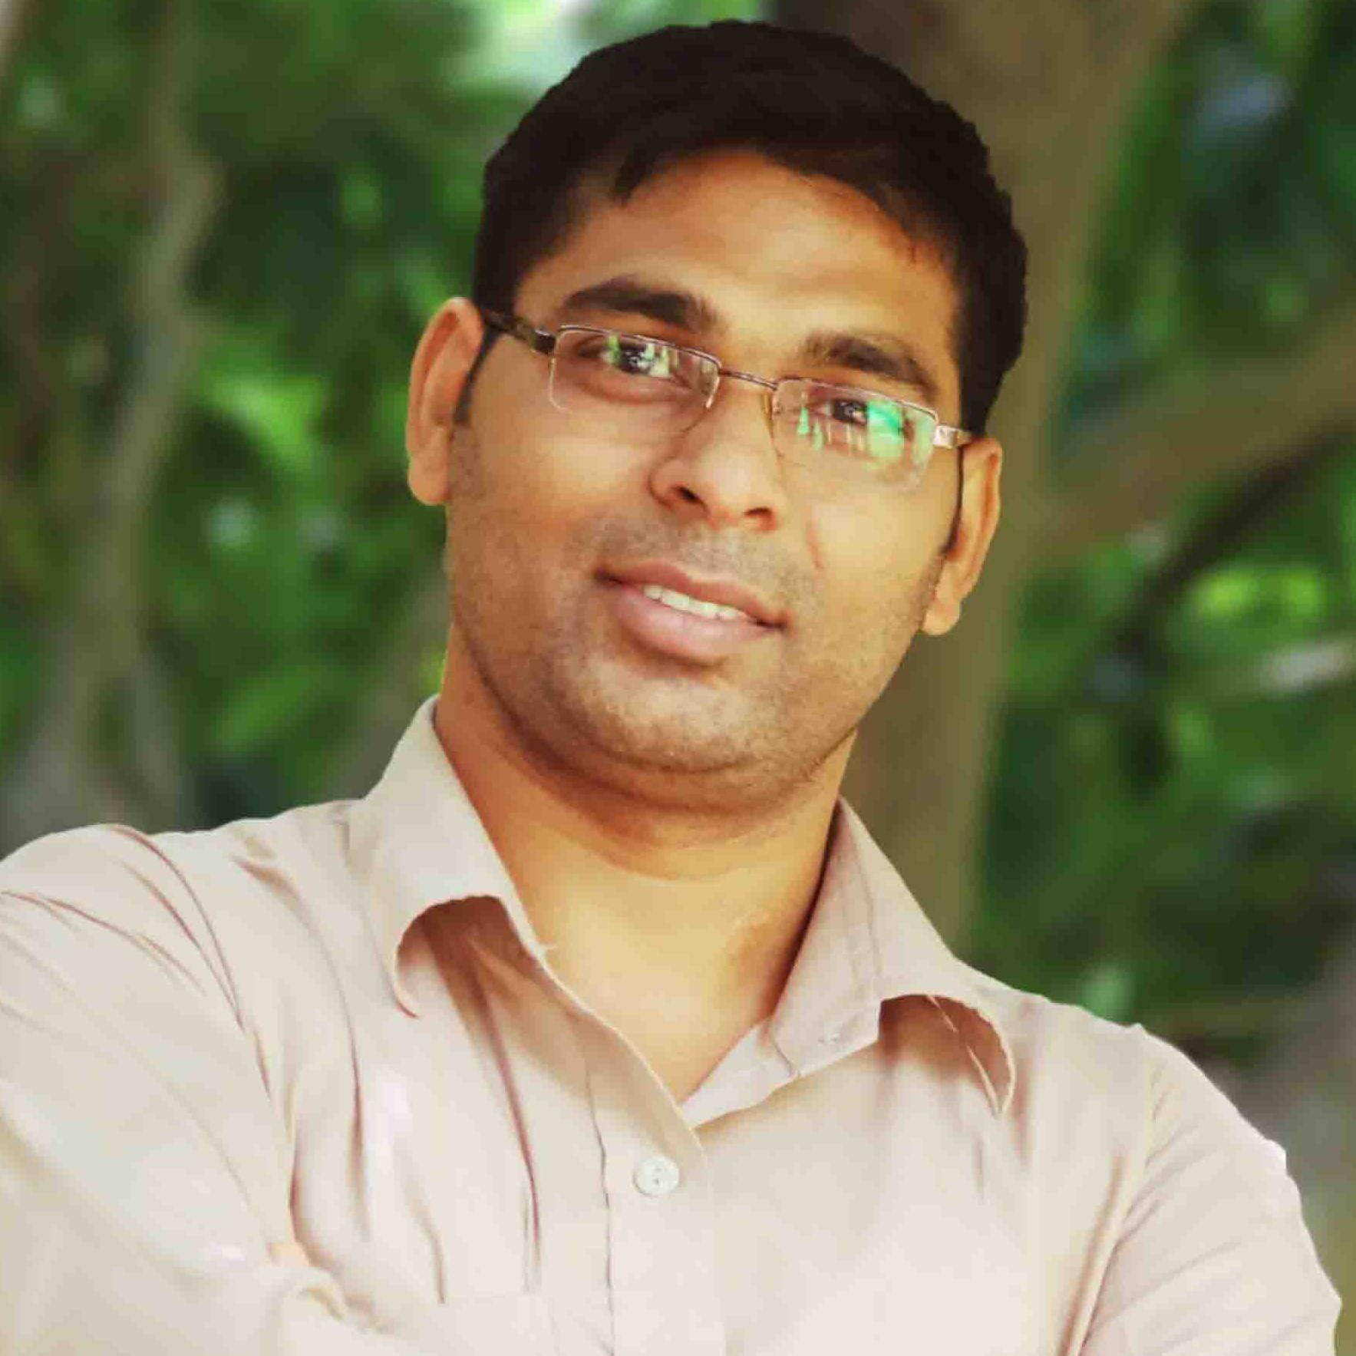
পরিচিতি
অচিন্ত্য কুমার মন্ডল
সহকারী শিক্ষক
জোবেদা সোহরাব মডেল মাধ্যমিক বিদ্যালয়
শ্যামনগর, সাতক্ষীরা।
মোবাইলঃ ০১৭১১-০০৪৫৬৯
সপ্তম শ্রেণী
বাংলাদেশ ও বিশ্বপরিচয়
প্রথম অধ্যায়
রাষ্ট্র ভাষা আন্দোলন
৪৫ মিনিট

Slide 3
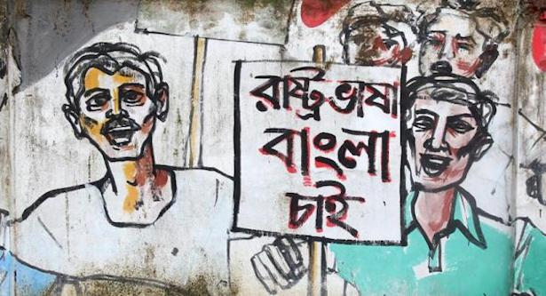
আমরা কিসের ছবি দেখতে পাচ্ছি?
শহিদ মিনার
ভাষা আন্দোলন

Slide 4
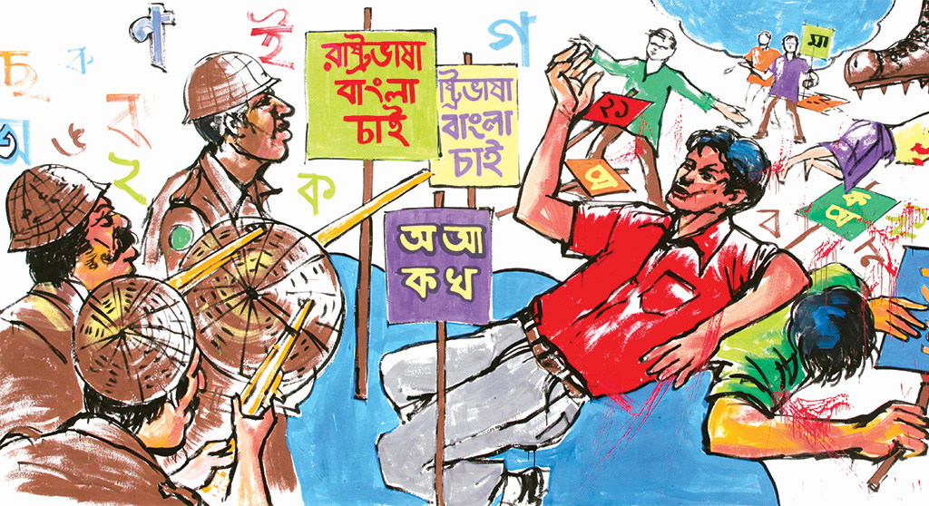
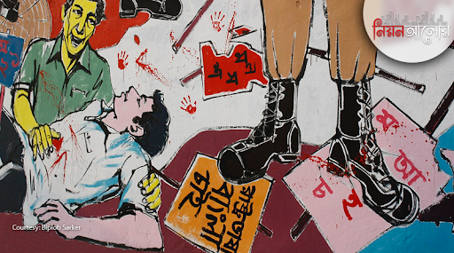
আমরা কিসের ছবি দেখতে পাচ্ছি?
মিছিলে বাধা
মিছিলে গুলি বর্ষণ

Slide 5
ছবি গুলো আমাদের দেশের কোন আন্দোলনের সাথে জড়িত
রাষ্ট্রভাষা আন্দোলন

Slide 6
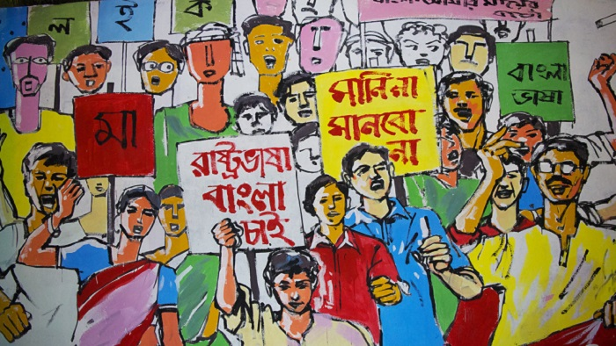
আমাদের আজকের আলোচনা
ভাষা আন্দোলন

Slide 7
শিখনফল
ভাষা আন্দোলন কি বলতে পারবে;
ভাষা আন্দোলনের কারণ বর্ণনা করতে পারবে;
ভাষা আন্দোলনের ঘটনা বিশ্লেষণ করতে পারবে।

Slide 8
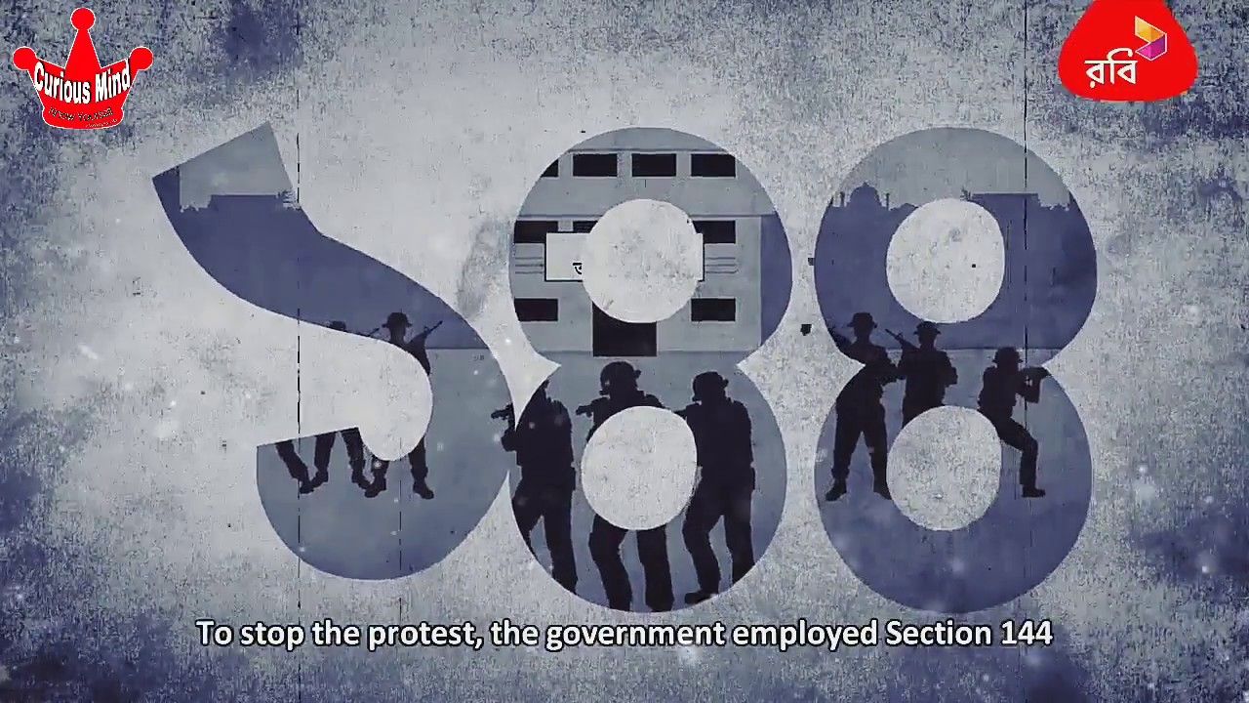
১৯52 সালের ২১শে ফেব্রুয়ারি পূর্ব পাকিস্তানের জারি করা ১৪৪ ধারা ভঙ্গ করে ছাত্র জনতা রাষ্ট্রভষা বাংলার দাবিতে রাজপথে মিছিলে অংশ নেয়
রাজপথে মিছিলের এক পর্যায়ে পুলিশ ছত্রভঙ্গ করার জন্য কাঁদুনে গ্যাস ছুঁড়ে, তারপর মিছিলে লাঠি চার্জ সহ গুলি ছোড়ে
Notes:
শিক্ষক প্রশ্ন করবেঃ ছবি দেখিয়ে
১৪৪ শুধু সংখ্যা ছাড়া আর কি হতে পারে?
আমাদের ভাষা আন্দোলনের সাথে ১৪৪ এর সম্পর্ক কি?

Slide 9
ছাত্র জনতার মিছিলে পাকিস্তানি পুলিশ গুলি চালালে শহিদ হলেন জাতির সূর্য সন্তানরা। বাঙালী পৃথিবীর একমাত্র জাতি যারা ভাষার জন্য প্রাণ দিয়েছে
Notes:
শিক্ষক প্রশ্ন করবেঃ ছবি দেখিয়ে
১৪৪ ধারা কারা ভঙ্গ করে?
কাদের ছবি দেখা যাচ্ছে?
উল্লিখিত ব্যক্তিরা কিসের জন্য প্রাণ দেয়?

Slide 10
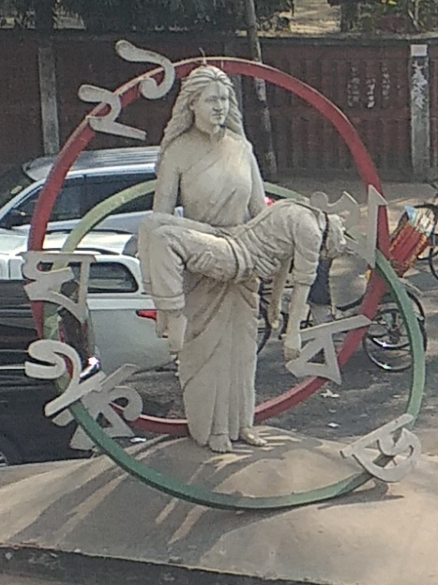
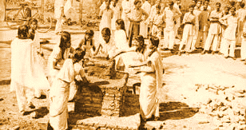
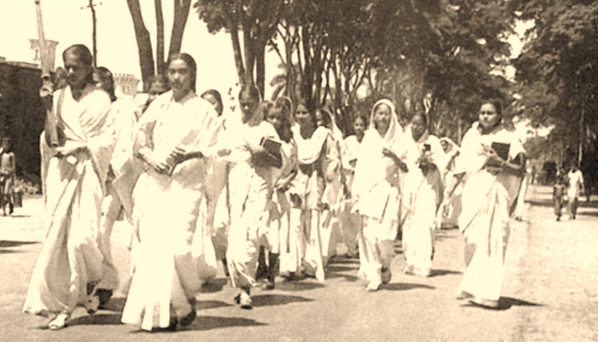
ভাষা আন্দোলনে নারীদের ভূমিকা
রাষ্ট্রভাষা আন্দোলনে সহযোদ্ধা ছিলেন ছাত্রীরা। ছাত্রীরা মিছিলগুলোতে ছিল সামনের কাতারে। ছাত্রীরা রাতে বিভিন্ন স্লোগান সংবলিত পোস্টার একেছেন। ১৯৫২, ২১শে ফেব্রুয়ারি নারীরাই পুলিশের ব্যারিকেড ভাঙে। আহতদের চিকিৎসায় বিশেষ ভূমিকা রাখে ঢাকা মেডিকেল কলেজের ছাত্রীরা। আহতদের চিকিৎসা সাহায্যের জন্য বাড়ি বাড়ি গিয়ে মেয়েরা চাঁদা তুলে আনে।
Notes:
শিক্ষক প্রশ্ন করবেঃ ছবি দেখিয়ে
ভাষা আন্দোলনে নারিরা কি ভূমিকা পালন করে?
বাংলাদেশের নারীদের সামাজিক মর্যাদা বহুবছর ধরে সংগ্রাম আর পুরুষের পাশাপাশি লড়াইয়ের মাধ্যমে অর্জিত হয়েছে। ‘রাষ্ট্রভাষা বাংলা চাই’দাবির আন্দোলনে সহযোদ্ধা হয়ে ছাত্রদের পাশে এসে দাঁড়িয়েছিলেন ছাত্রীরা। পাকিস্তান আর্মি ও পুলিশের তাক করা বন্দুকের নলকে উপেক্ষা করে ভাষার দাবির মিছিলগুলোতে ছিলেন তারা সামনের কাতারে। ঢাকা বিশ্ববিদ্যালয়ের ছাত্রীরা রাতে লুকিয়ে ভাষার দাবির বিভিন্ন স্লোগান সংবলিত পোস্টার একেছেন। ১৯৫২ সালের ২১ ফেব্রুয়ারিতে নারীরাই পুলিশের সঙ্গে ধাক্কাধাক্কি করে পুলিশের ব্যারিকেড ভাঙে। আহতদের চিকিৎসায় বিশেষ ভূমিকা রাখে ঢাকা মেডিকেল কলেজের ছাত্রীরা। আহতদের চিকিৎসা সাহায্যের জন্য বাড়ি বাড়ি গিয়ে মেয়েরা চাঁদা তুলে আনে। পুলিশের তাড়া খাওয়া ছাত্রদের নিজেদের কাছে লুকিয়ে রাখে। আন্দোলনের খরচ চালানোর জন্য অনেক গৃহিণী অলঙ্কার খুলে দেন। শুধু তাই নয়, ভাষা আন্দোলনে জড়িত হওয়ায় অনেক নারীকে জেলও খাটতে হয়েছে। কেউ হারিয়েছেন সংসার। কেউ আবার শিক্ষাপ্রতিষ্ঠান থেকে হয়েছেন বহিষ্কৃত। সে সময়য়র ঘটনা নিয়ে আজাদ পত্রিকায় প্রকাশিত সংবাদ, ভাষাসৈনিকদের স্মৃতিচারণা এবং দলিল ও বইতে এর প্রমাণ রয়েছে।

Slide 11
একক কাজ
ভাষা আন্দোলন কি?

Slide 12
বাংলা ভাষা আন্দোলন
১৯৪৭ থেকে ১৯৫৬ পর্যন্ত তৎকালীন পূর্ব বাংলায় (বর্তমান বাংলাদেশে) সংঘটিত একটি সাংস্কৃতিক ও রাজনৈতিক আন্দোলন। মৌলিক অধিকার রক্ষাকল্পে বাংলা ভাষাকে ঘিরে সৃষ্ট এ আন্দোলনের মাধ্যমে তদানীন্তন পাকিস্তান অধিরাজ্যের অন্যতম রাষ্ট্রভাষা হিসেবে প্রতিষ্ঠার লক্ষ্যে গণদাবীর বহিঃপ্রকাশ ঘটে। ১৯৫২ সালের ২১ ফেব্রুয়ারিতে এ আন্দোলন চূড়ান্ত রূপ ধারণ করলেও বস্তুত এর বীজ রোপিত হয়েছিল বহু আগে, অন্যদিকে এর প্রতিক্রিয়া এবং ফলাফল ছিল সুদূরপ্রসারী।
Notes:
শিক্ষক পড়ে শোনাবেন/ছাত্র/ছাত্রীদের দিয়ে পড়াবেন?

Slide 13
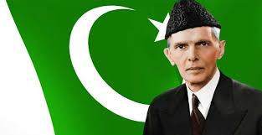
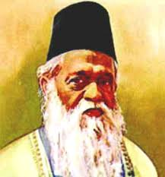
মোহাম্মদ আলী জিন্নাহঃ
১৯৪৭ সালে পাকিস্থানের দ্বি-জাতি তত্ত্বের প্রবক্তা গণপরিষদে বলেন “মুসলিম-হিন্দু-খৃষ্টান-বৌদ্ধ কিংবা পাঞ্জাবি-বাঙালি-সিন্ধি-পাখতুন পরিচয় ভুলে সকলকেই এখন পাকিস্থানি হতে হবে।”
ড. মুহাম্মদ শহীদুল্লাহঃ
আমরা হিন্দু বা মুসলিম যেমন সত্য, তার চেয়ে বেশি সত্য আমরা বাঙালি। এটি কোনো আদর্শের কথা নয়, এটি একটি বাস্তব কথা। প্রকৃতি নিজেদের হাতে আমাদের চেহারায় ও ভাষায় বাঙালিত্বের এমন ছাপ দিয়েছেন যে, তা মালা-তিলক-টিকিতে কিংবা টুপি-লঙ্গি-দাড়িতে ঢাকবার জো-টি নেই।”
Notes:
শিক্ষক প্রশ্ন করবেঃ ছবি দেখিয়ে...............
মোহাম্মদ আলী জিন্নাহ কে ছিলেন?
ড. মুহাম্মদ শহীদুল্লাহ ভাষা আন্দোলন সম্পর্কে কি বলেছেন?

Slide 14
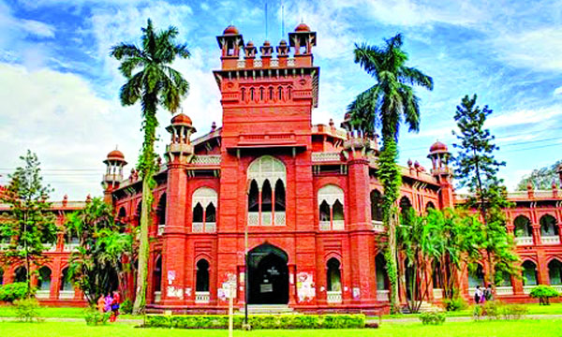
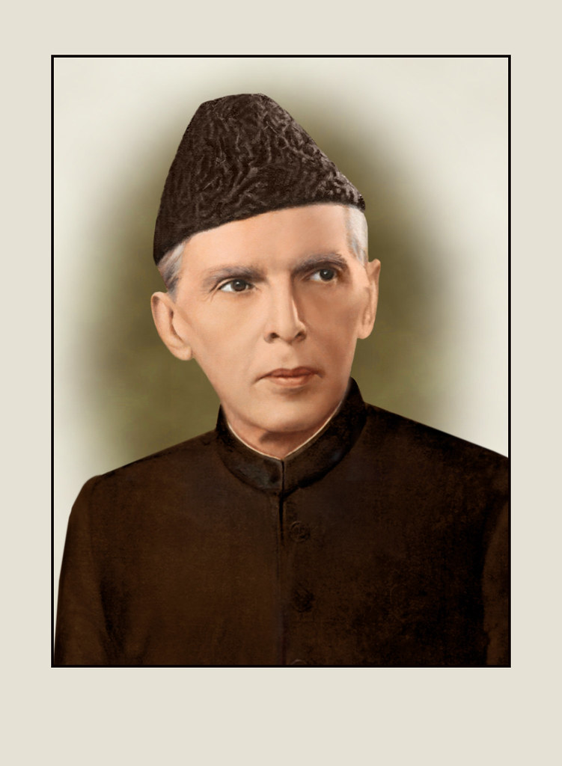
(ঢাকা বিশ্ববিদ্যালয়) কার্জন হলঃ
১৯৪৮ সালে কার্জন হলে ছাত্র-শিক্ষক সমাবেশ অনুষ্ঠিত হয়।
মোহাম্মদ আলী জিন্নাহঃ
সমাবেশে বলেন “পাকিস্থানের এক মাত্র রাষ্ট্রভাষা হবে উর্দু।”
উপস্থিত ছাত্ররা এবং শিক্ষাবিদ-সাহিত্যিক ও বুদ্ধিজীবী এবং অধিকাংশ রাজনৈতিক নেতৃবৃন্দ সেটা মানে নিতে পারিনি।
Notes:
শিক্ষক প্রশ্ন করবেঃ ছবি দেখিয়ে...............
কার্জন হল কোথায় অবস্থিত?
ছাত্র-শিক্ষক সমাদেশ কোথায় হয়েছিলো?
মোঃ আলী জিন্নাহ কোন পাকিস্থানের পৃষ্ঠপোষক ছিলেন?

Slide 15
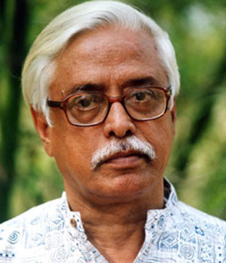
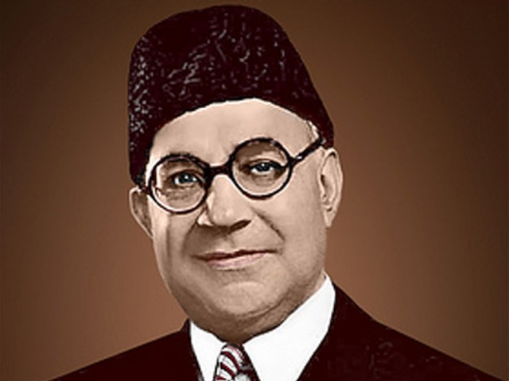
শহিদ ধীরেন্দ্রনাথ দত্তঃ
১৯৪৮ সালে পাকিস্থানের গণপরিষদের এক মাত্র বাঙালি সদস্য রাষ্ট্রভাষা বাংলা করার পক্ষে প্রস্তাব উত্থাপন করেন।
প্রধানমন্ত্রী লিয়াকত আলী খানঃ
ধীরেন্দ্রনাথ দত্তের এ প্রস্তাবের তীব্র বিরোধীতা করেন। কিন্তু অনেক বাঙালি সদস্যও এই বিরোধিতায় যোগদেন।
তৎকালীন পাকিস্তানের মোট জনসংখ্যা ছিলো ৬ কোটি ৯০ লক্ষ। এর মধ্যে ৪ কোটি ৪০ লক্ষ বাঙালি। বাকি আরাই কোটি মানুষের মাতৃভাষাও উর্দু ছিল না।
Notes:
শিক্ষক প্রশ্ন করবেঃ ছবি দেখিয়ে...............
পাকিস্থানের গণপরিষনে বাংলার পক্ষে প্রস্থাব করেন কে?
ধীরেন্দ্র নাথ দত্তের এ প্রস্তাবের তীব্র বিরোধীতা করেন পশ্চিম পাকিস্থানের কোন নেতা ?

Slide 16
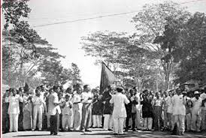
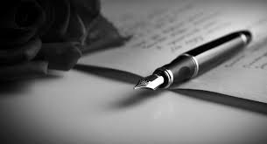
পাকিস্তানের শাসকগোষ্ঠীঃ
সংখ্যালঘুদের ভাষাকে সংখ্যাগুরু বাঙালির উপর চাপিয়ে দেওয়ার চেষ্টা করে। কিন্তু বাঙালিরা উর্দুর পাশাপাশি রাষ্ট্রভাষা হিসেবে বাংলা ভষার স্বীকৃতি চেয়েছিল।
বাঙালির গৃহীত উদ্দ্যোগঃ
প্রগতিশীল রাজনীতিবিদ ও ঢাকা বিশ্ববিদ্যালয়ের ছাত্রদের সমন্বয়ে সর্বদলীয় রাষ্ট্রভাষা সংগ্রাম পরিষদ গঠিত হয়।
Notes:
শিক্ষক প্রশ্ন করবেঃ ছবি দেখিয়ে...............
পশ্চিম পাকিস্থানের নেতারা আমাদের উপর জোর করে কি চাপিয়ে দিতে চেয়েছিলো?
বাঙালিরা কি উদ্দ্যোগ গ্রহন করেছিলো?

Slide 17
জোড়ায় কাজ
ভাষা আন্দোলনের কারণ বর্ণনা কর।

Slide 18
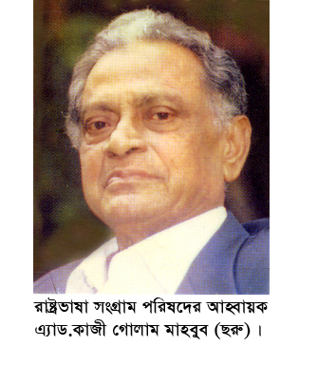
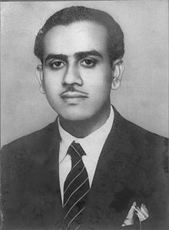
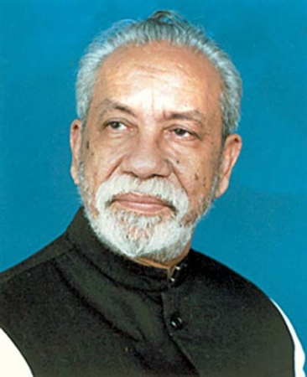
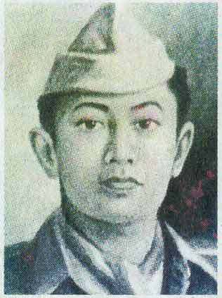
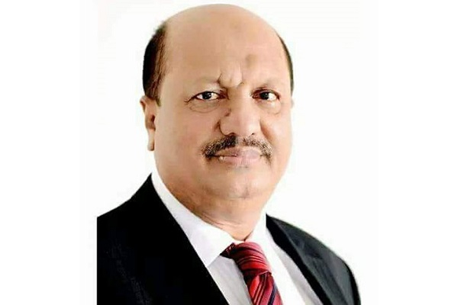
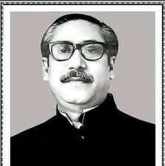
সর্বদলীয় রাষ্ট্রভাষা সংগ্রাম পরিষদ
নেতৃত্বঃ
কাজী গোলাম মাহবুব, শওকত আলী, গাজীউল হক, মোহাম্মদ তোয়াহা, আবদুল মতিন ও বঙ্গবন্ধু শেখ মুজিবুর রহমান প্রমুখ।
Notes:
শিক্ষক প্রশ্ন করবেঃ ছবি দেখিয়ে...............
সর্ব্দলীয় রাষ্ট্রভাষা সংগ্রাম পরিষদের নেতৃত্বে কারা ছিলেন?

Slide 19
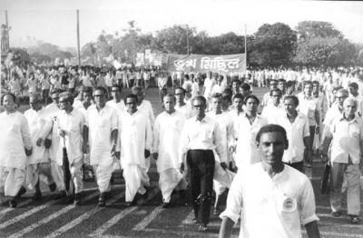
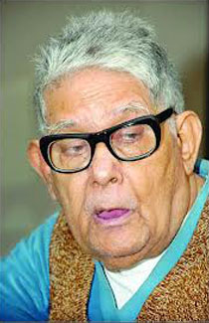
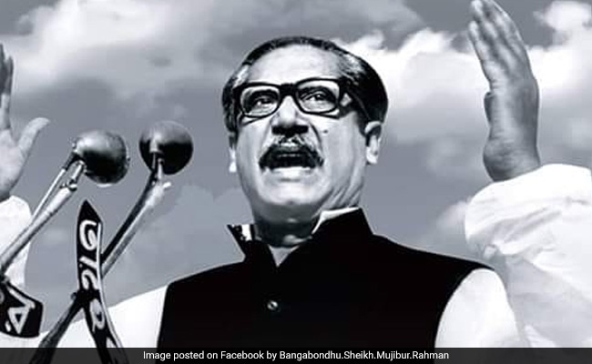
ধর্মঘটঃ
১৯৪৮, ১১ই মার্চ ধর্মঘট ডাকা হলে অলি আহাদ, বঙ্গবন্ধু শেখ মুজুবুর রহমান, কাজী গোলাম মাহবুবসহ অধিকাংশ নেতা গ্রেপ্তার হন।
প্রতিবাদের ডাকঃ
ঢাকা বিশ্ববিদ্যালয়সহ সকল শিক্ষা প্রতিষ্ঠান ধর্মঘট পালন করে। ১৯৫২, ২১শে ফেব্রুয়ারি ঢাকায় প্রাদেশিক গণ পরিষদের অধিবেশন ঘেরাও করে রাষ্ট্রভাষা বাংলার দাবিতে স্মারকলিপি দেওয়ার সিদ্ধান্ত নেয়।
Notes:
শিক্ষক প্রশ্ন করবেঃ ছবি দেখিয়ে...............
কারা ধর্মঘটের ঢাক দেয়?
ধর্মঘটে গ্রেপ্তার হক কারা?

Slide 20
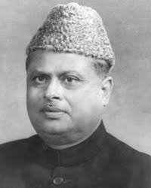
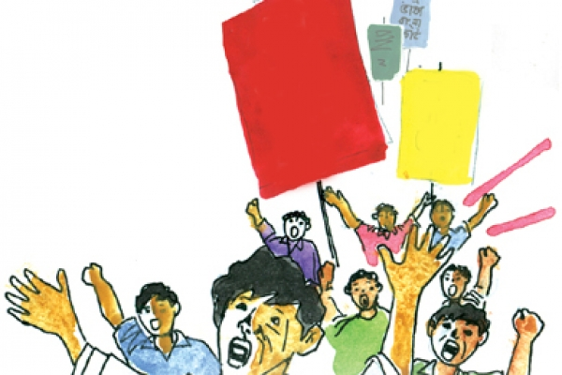
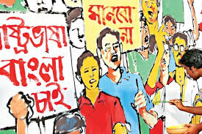
১৪৪ ধারাঃ
পূর্ব-পাকিস্তানের মূখ্যমন্ত্রী নুরুল আমিনের নেতৃত্বে মুসলিম লীগ সরকার ছাত্রদের বাধা দেওয়ার সিদ্ধান্ত নেয়। ঢাকা বিশ্ববিদ্যালয় এলাকায় ১৪৪ ধারা জারি করে। ছাত্ররা ১৪৪ ধারা না মেনে ২০শে ফেব্রুয়ারি রাতে সভা করে ১৪৪ ধারা ভেঙে মিছিল করার সিদ্ধান্ত নেয়।
Notes:
শিক্ষক প্রশ্ন করবেঃ ছবি দেখিয়ে...............
পূর্ব বাংলার ১৪৪ ধারা জারি করে কে এবং কেন?
কারা ১৪৪ ধারা বাঙ্গে ফেলার সিদ্ধান্ত নেয়?

Slide 21
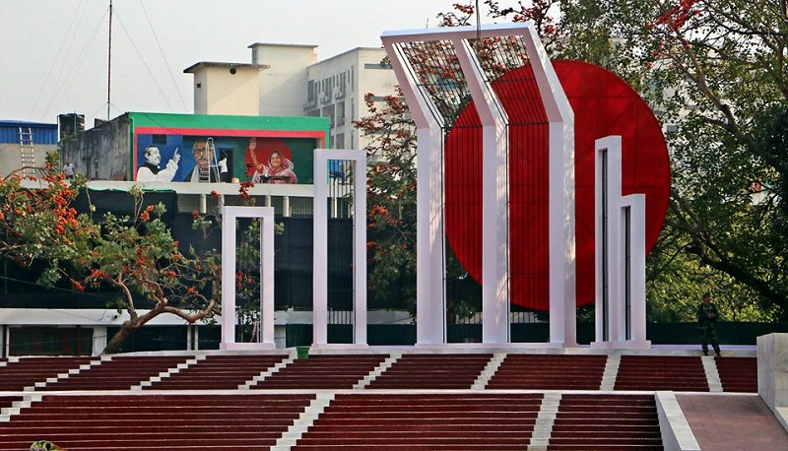
অস্থায়ী শহিদ মিনার নির্মানঃ
ছাত্রদের যেখানে গুলি করা হয় সেখানে ২৩শে ফেব্রুয়ারি মেডিকেল কলেজের ছাত্র-ছাত্রীরা একটি শহিদ মিনার তৈরি করে।
বর্তমান শহিদ মিনার নির্মানঃ
১৯৬৩ সালে এই স্থানে বড় করে শহিদ মিনার তৈরি করা হয়। এটিই ঢাকা মেডিকেল কলেজের সামনে গড়া কেন্দ্রীয় শহিদ মিনার।
Notes:
শিক্ষক প্রশ্ন করবেঃ ছবি দেখিয়ে...............
অস্থায়ী শহিদ মিনার কারা তৈরি করে/কোথায়?
বর্তনাম শহিদ মিনারটি কত সালে তৈরি করা হয়?

Slide 22
দলগত কাজ
সংক্ষেপে ভাষা আন্দোলনের ঘটনা বর্ণনা কর।

Slide 23
শিক্ষার্থীর অর্জন যাঁচাই
পাকিস্থান স্বাধীনতা লাভ করে কোন সালে?
দ্বি-জাতি তত্ত্বের প্রবক্তা কে?
পাকিস্থানের প্রথম গভর্নর জেনারেল কে ছিলেন?
পাকিস্থানের গণপরিষদে প্রথম বাংলার পক্ষে প্রস্তাব করেন কে?
পাকিস্থানের প্রধানমন্ত্রী কে ছিলেন?
১৯৫২ সালে কোথায় প্রাদেশিক-পরিষদের অধিবেশন বসে?
২১শে ফেব্রুয়ারি মিছিলে পুলিশের ভূমিকা কেমন ছিলো?
২১শে ফেব্রুয়ারির মিছিলের নেতৃত্ব দেন কে?
ভাষার জন্য কারা প্রাণ দেন?
Notes:
শিক্ষক একে একে প্রশ্ন করবেন

Slide 24
বাড়ির কাজ
ভাষা আন্দোলনে ছাত্র সমাজের ভূমিকা অগ্রগণ্য তোমার মতের পক্ষে যুক্তি দেখাও।

Slide 25
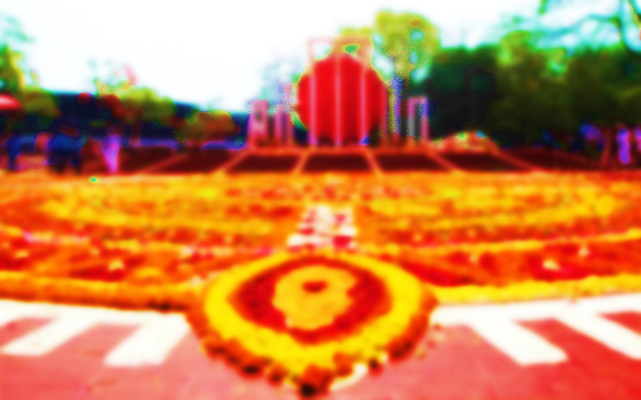
ধন্যবাদ

